Slide 1
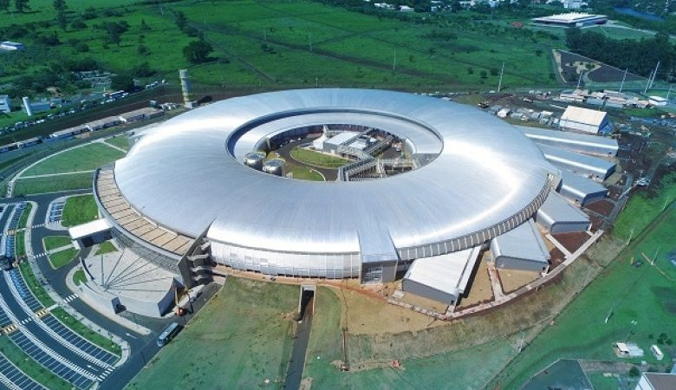
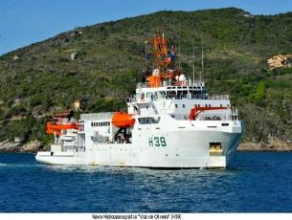


CIÊNCIA, TECNOLOGIA, INOVAÇÕES E COMUNICAÇÕES
Marcelo Morales
Secretário de Políticas para Formação e Ações Estratégicas
SEFAE/MCTIC
Audiência Pública no Senado Federal 13/06/2019
Projeto de Lei do Senado nº 181/2016

Slide 2
PROBLEMAS GERAIS OBSERVADOS
Orçamento Incoerente
Perda de Recursos Humanos
Falta de Prestígio da C&T
Distância do “Dia a Dia” dos Brasileiros
Publicações x Inovações
Pouca Coordenação com outras Organizações
Falta de Propósito e Alinhamento (Políticas x Entregas)
Falta de Critérios e Indicadores de Eficiência
Estrutura não Integrada
Infraestrutura de Pesquisa

Slide 3
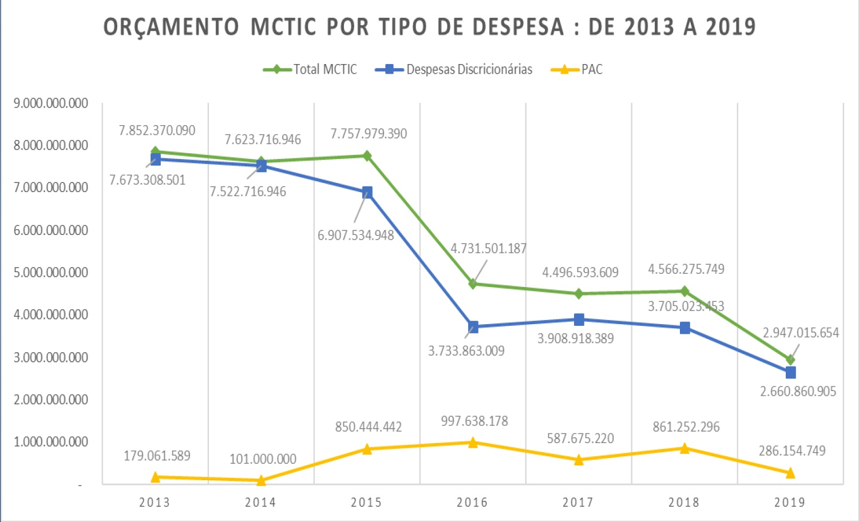
MCTIC – SÉRIE HISTÓRICA ORÇAMENTO 2013-2019

Slide 4
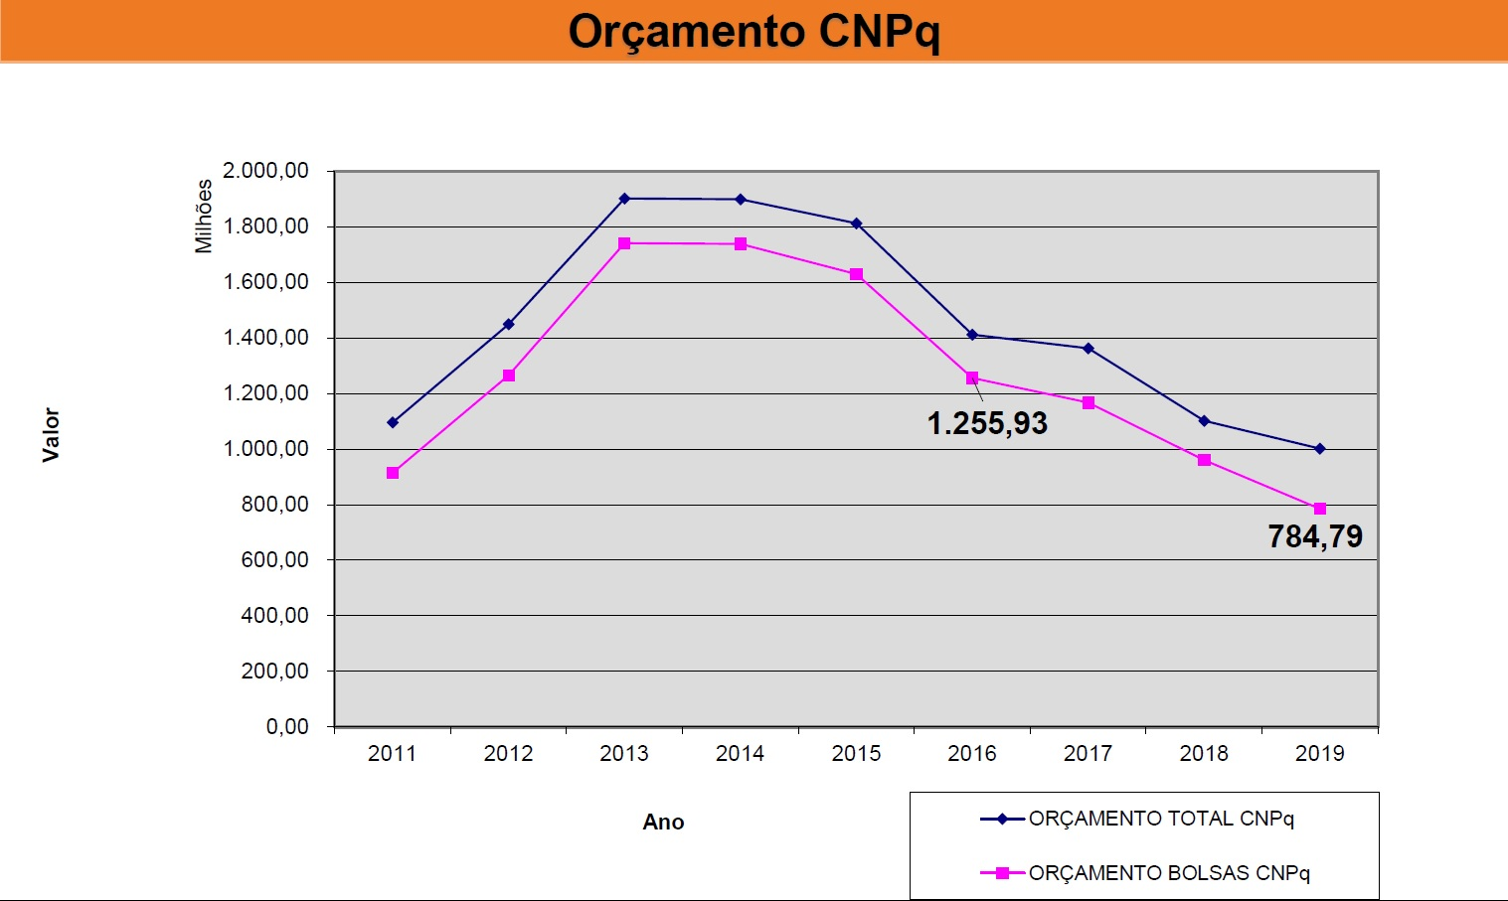

Slide 5
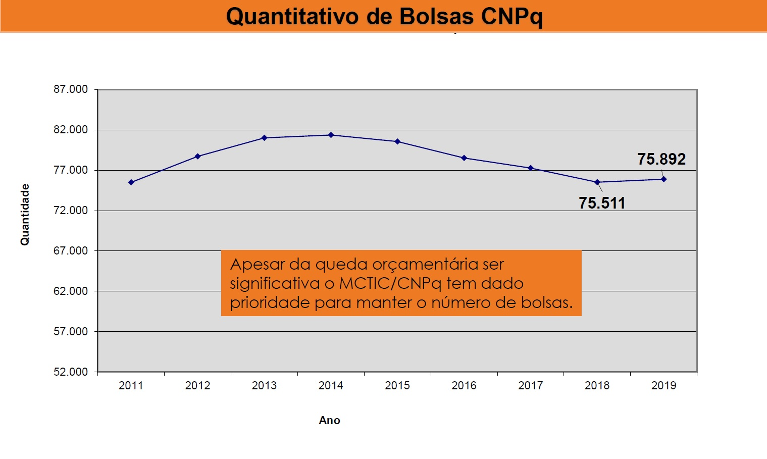

Slide 6
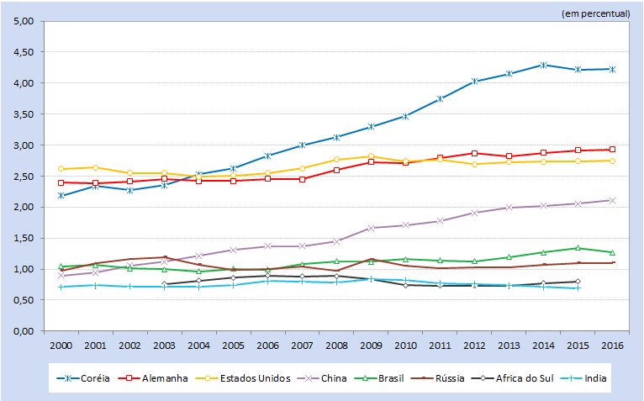
Dispêndios nacionais em pesquisa e desenvolvimento (P&D) em relação ao produto interno bruto (PIB) de países selecionados, 2000-2016
Fonte(s): Organisation for Economic Co-operation and Development (OECD), Main Science and Technology Indicators, 2018/1; India: Research and Development Statistics 2017-18 e Brasil: Coordenação de Indicadores e Informação (COIND) - CGGI/DGE/SEXEC - Ministério da Ciência, Tecnologia, Inovações e Comunicações (MCTIC)
Elaboração: Coordenação de Indicadores e Informação (COIND) - CGGI/DGE/SEXEC - Ministério da Ciência, Tecnologia, Inovações e Comunicações (MCTIC)
Atualizada em: 17/10/2018

Slide 7
PRIORIDADES
Reorganizar a estrutura e as atividades integradas de todos os componentes do sistema de CT&I do Brasil
Reestruturar, recuperar e otimizar o sistema de financiamento, o nível de orçamento e os recursos humanos
Atualizar e otimizar a regulamentação do setor
Contribuir para a Soberania Nacional
Melhorar as condições e o prestígio da pesquisa no Brasil
Melhorar a telefonia móvel e universalizar o acesso à banda larga no País
Preparar a infraestrutura do País para 5G e IoT
Contribuir para a Qualidade de Vida dos Brasileiros
Contribuir para o incremento da riqueza do País por meio de rede estruturada de Inovações
Contribuir para a melhoria do ambiente de negócios no Brasil
Contribuir para o Desenvolvimento Sustentável
Projetar positivamente a imagem do Brasil no exterior e estabelecer cooperações benéficas para o País

Slide 8
PRIORIDADE: Reestruturar, recuperar e otimizar o sistema de financiamento, o nível de orçamento e os recursos humanos
Criar departamento específico para buscar soluções de fundos
Coordenar com ME para Descontingenciar parcialmente o FNDCT. Restrição: Teto
Mostrar a importância da CT&I para a qualidade de vida dos brasileiros, melhorar a comunicação do MCTIC
Trabalhar em coordenação com a Comunidade Científica, o setor privado, Estados e Municípios
Trabalhar como ferramenta de outros ministérios em projetos específicos, usando recursos de outros ministérios
Buscar apoio no Congresso Nacional para aprovação de leis específicas, emendas e orçamento 2020
Buscar Fundos Internacionais
Em comunicações, utilizar recursos específicos (FUST, FUNTTEL e FISTEL) e financiamento privado da infraestrutura.

Slide 9
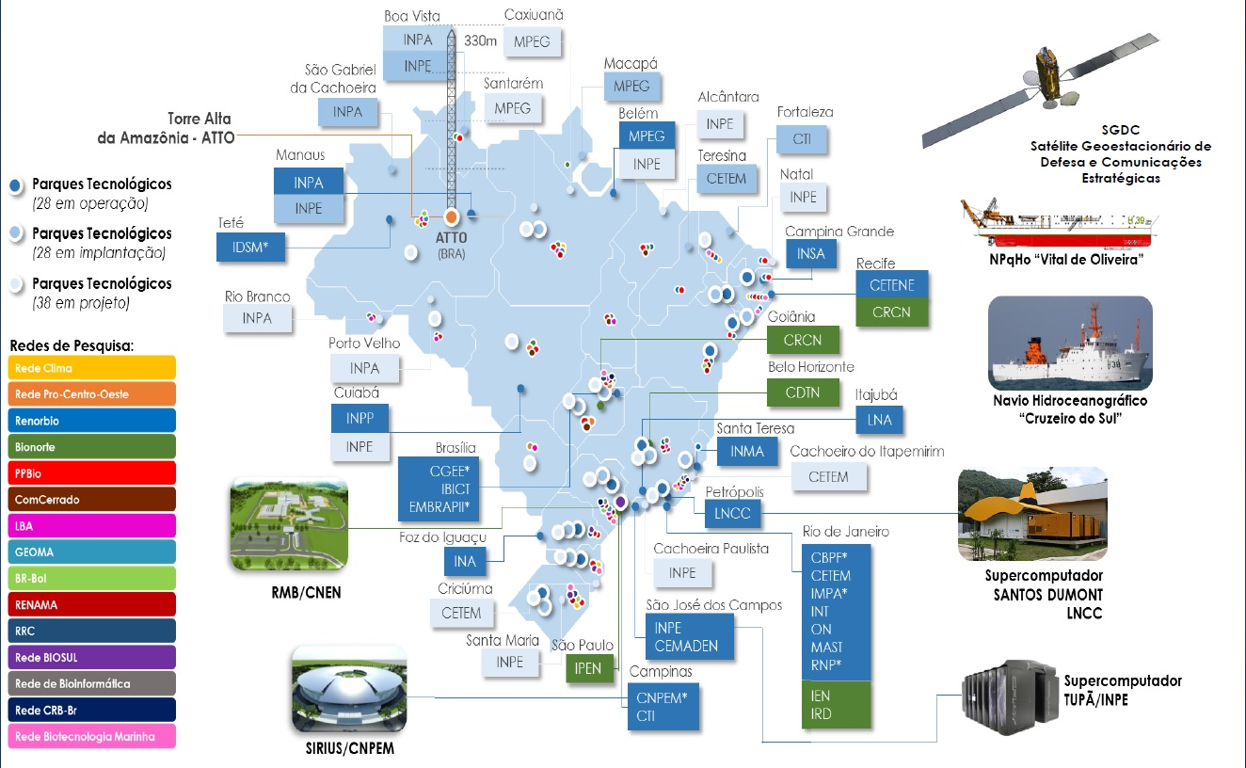
MCTIC E SUA INFRAESTRUTURA DE PESQUISA

Slide 10

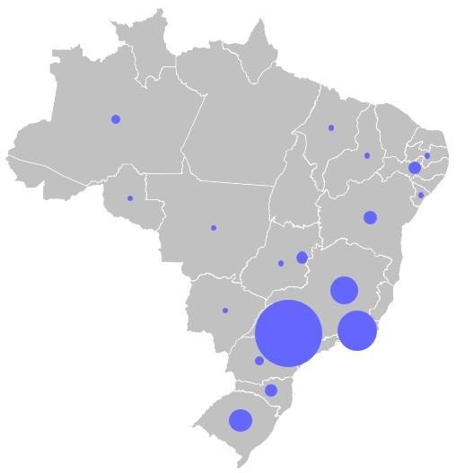

Programa INCT
Editais MCTIC/CNPq 2010 e 2014
102 INCTs 2014: Distribuição regional
Edital 2010: 3 INCTs (específico do tema MAR).
Edital 2014: 102 INCTs, 9 áreas temáticas, 18 FAPs.
IMPACTOS:
  Fronteira do conhecimento
  Avaliação e proposição de políticas públicas
  Interação com o setor produtivo
TEMAS:
  Saúde (27%)
  Ecologia e Meio Ambiente (17%)
  Exatas e Naturais (15%)
  Humanas e Sociais (13%)
  Agrárias (10%)
  Engenharia e Tecnologia da Informação (8%)
  Energia (5%)
  Nanotecnologia (5%)

Slide 11
PODEM AJUDAR A RESOLVER GRANDES PROBLEMAS DO BRASIL
Comodities x ALTO VALOR AGREGADO
Problemas sérios de SEGURANÇA
Combate a DROGAS
SANEAMENTO ausente em muitas regiões
SECA no Semiárido
SAÚDE difícil para boa parte da população
EDUCAÇÃO pública de baixa qualidade
MEIO AMBIENTE (Desastres, Desmatamento, etc.)
Médio Índice de Tecnologia no AGRONEGÓCIO (Graças EMBRAPA)
Desemprego (cadeia produtiva, novos negócios, etc.)
Imensas áreas com baixa ou nenhuma cobertura de Internet
BUROCRACIA e AMBIENTE DE NEGÓCIO
Limitação de acesso à INFORMAÇÃO e CONHECIMENTO
Economia: ROI

Slide 12
MAS É NECESSÁRIO RECOMPOR O ORÇAMENTO
Importância da aprovação do Projeto de Lei do Senado nº 181/2016
Com a extinção do CT-Petro, o FNDCT perdeu seu principal fundo de investimento em C&T.
Atualmente, 50% do montante dos recursos do Fundo Social são alocados para as áreas de educação e saúde. Ocorre que, pela Lei nº 12.351, de 2010, os recursos do Fundo Social também devem ser destinados ao desenvolvimento da ciência e tecnologia.
A PROPOSTA CONTRIBUI PARA A RECOMPOSIÇÃO DO FINANCIAMENTO DA PESQUISA CIENTÍFICA:
“Art. 2º Para fins do cumprimento do disposto no art. 218 da Constituição Federal, serão destinados exclusivamente para o desenvolvimento da ciência e tecnologia 20% (vinte por cento) do rendimento anual do Fundo Social na seguinte proporção:
I – 50% (cinquenta por cento) para projetos de pesquisa científica aprovados pelo Conselho Nacional de Desenvolvimento Científico e Tecnológico - CNPq.
II – 50 % (cinquenta por cento) para o financiamento de projetos de implantação e recuperação de infraestrutura de pesquisa nas instituições públicas de ensino superior e de pesquisa, nos termos da Lei nº 10.197, de fevereiro de 2001.”
Aprovado pela cct e apoiado por entidades de pesquisa científica

Slide 13
OBRIGADO
Marcelo Morales
Secretário de Políticas para Formação e Ações Estratégicas
SEFAE/MCTIC
Audiência Pública no Senado Federal 13/06/2019
Projeto de Lei do Senado nº 181/2016

